Slide 1


Slide 2

Chapter 7
Voronoi Diagrams
Part 2
رعنا دهدشتی
آذر 92

Slide 3
7-3 Voronoi Diagram of Line Segments
Sweep Line Algorithm
Beach line
Break Point
Events
Circle Event
Retraction Algorithm
Site Event
Upper Endpoint
Lower Endpoint

Slide 4
7-3 Voronoi Diagram of Line Segments
7-4 Farthest-Point Voronoi Diagrams
3.7 دیاگرام ورونویی پاره خط ها
فاصله یک نقطه از صفحه تا یک شی از آن صفحه، با فاصله تا نزدیکترین نقطه از آن شی اندازه گیری می شود.

Slide 5
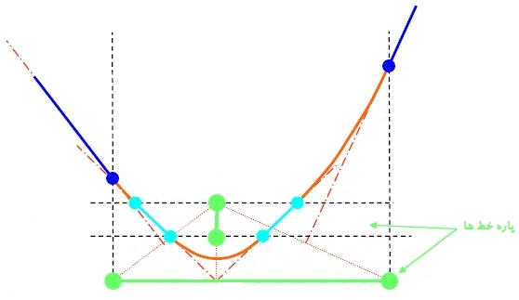
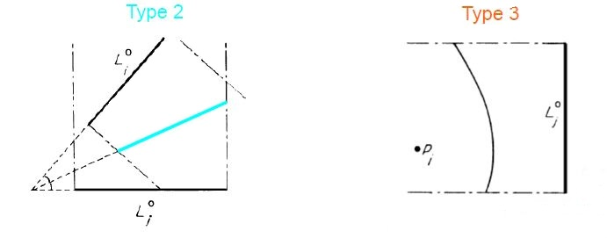
7-3 Voronoi Diagram of Line Segments
7-4 Farthest-Point Voronoi Diagrams
حالات مختلف دیاگرام پاره خط ها
Type 1

Slide 6
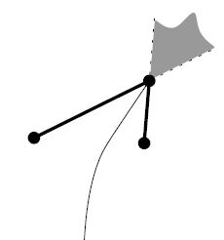
برای ساده سازی:
* فرض می کنیم خطوط از هم مجزا هستند یعنی نقطه تلاقی ندارند.
* در endpoint های مشترک خطوط را کمی کوتاه تر در نظر می گیریم تا در این نقاط هم اشتراک نداشته باشند.
7-3 Voronoi Diagram of Line Segments
7-4 Farthest-Point Voronoi Diagrams

Slide 7
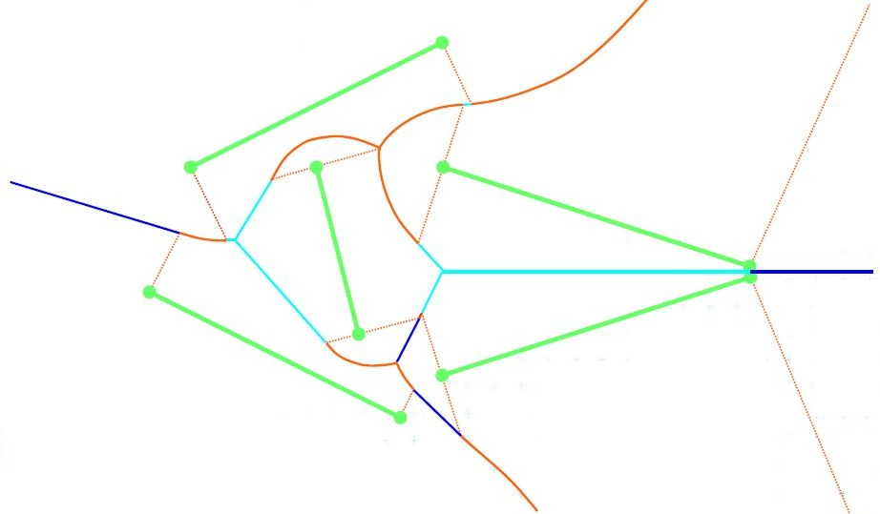
7-3 Voronoi Diagram of Line Segments
7-4 Farthest-Point Voronoi Diagrams
Sweep Line Algorithm
Retraction Algorithm

Slide 8
7-3 Voronoi Diagram of Line Segments
7-4 Farthest-Point Voronoi Diagrams
Sweep Line Algorithm
Retraction Algorithm
فرض می کنیم S = { s₁ , s₂ , … , s_{n}} مجموعه n پاره خط مجزا است.
Site
Site endpoint
Site interior

Slide 9
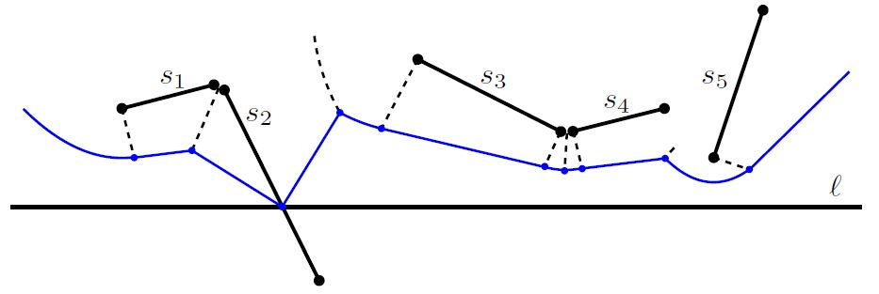
7-3 Voronoi Diagram of Line Segments
7-4 Farthest-Point Voronoi Diagrams
Sweep Line Algorithm
Retraction Algorithm
Beach line
Break point
Events

Slide 10
7-3 Voronoi Diagram of Line Segments
7-4 Farthest-Point Voronoi Diagrams
Sweep Line Algorithm
Retraction Algorithm
Beach line
Break point
Events
نوع 1
1- اگر p نزدیکترین نقطه به دو site endpoint باشد و فاصله آن تا هر یک از این دو راس برابر باشد آنگاه p یک پاره خط را می سازد. (مثل point siteها)

Slide 11
7-3 Voronoi Diagram of Line Segments
7-4 Farthest-Point Voronoi Diagrams
Sweep Line Algorithm
Retraction Algorithm
Beach line
Break point
Events
نوع 2
نوع 1
2- اگر p نزدیکترین نقطه به دو site interior باشد و فاصله آن تا l برابر فاصله آن تا هر یک از این دو نقطه باشد آنگاه p یک پاره خط را می سازد.

Slide 12
7-3 Voronoi Diagram of Line Segments
7-4 Farthest-Point Voronoi Diagrams
Sweep Line Algorithm
Retraction Algorithm
Beach line
Break point
Events
نوع 2
نوع 3
نوع 1
نوع 3
3- اگر p نزدیکترین نقطه به یک site endpoint و یک site interior سایت دیگر باشد و فاصله آن تا l برابر فاصله آن تا هر یک از این دو باشد آنگاه p یک کمان سهموی را می سازد.

Slide 13
7-3 Voronoi Diagram of Line Segments
7-4 Farthest-Point Voronoi Diagrams
Sweep Line Algorithm
Retraction Algorithm
Beach line
Break point
Events
نوع 2
نوع 4
نوع 4
نوع 4
نوع 4
نوع 3
نوع 1
نوع 3
4- اگر p به یک site endpoint نزدیک باشد، نزدیک ترین فاصله پاره خطی است که عمود بر پاره خط متناظر با همان سایت است و p با l همان فاصله را دارد و در این حالت p یک پاره خط را طی می کند.

Slide 14
7-3 Voronoi Diagram of Line Segments
7-4 Farthest-Point Voronoi Diagrams
Sweep Line Algorithm
Retraction Algorithm
Beach line
Break point
Events
نوع 2
نوع 4
نوع 4
نوع 4
نوع 4
نوع 5
نوع 3
نوع 1
نوع 3
5- اگر یک site interior با l برخورد داشته باشد آنگاه نقطه تقاطع یک Break point است که یک پاره خط که همان سایت است را طی می کند.

Slide 15
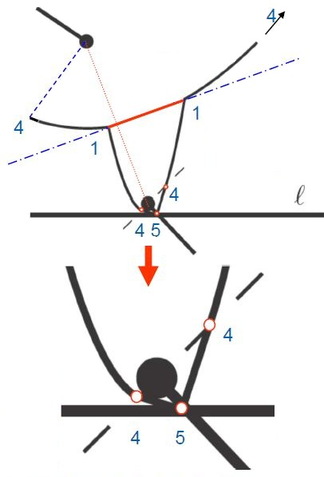
7-3 Voronoi Diagram of Line Segments
7-4 Farthest-Point Voronoi Diagrams
Sweep Line Algorithm
Retraction Algorithm
Beach line
Break point
Events
Site Event
Circle Event
Upper Endpoint
Lower Endpoint

Slide 16
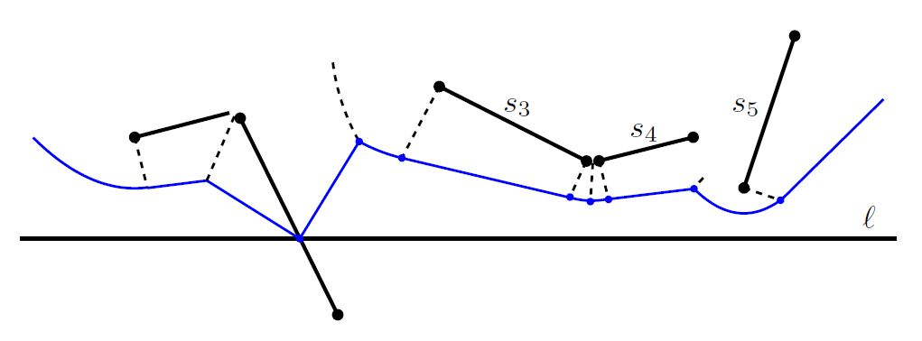
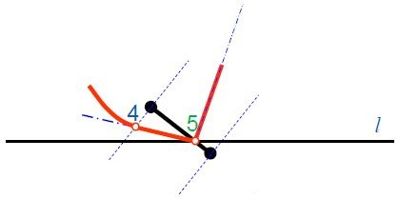
7-3 Voronoi Diagram of Line Segments
7-4 Farthest-Point Voronoi Diagrams
Sweep Line Algorithm
Retraction Algorithm
Beach line
Break point
Events
Site Event
Circle Event
Upper Endpoint
Lower Endpoint

Slide 17
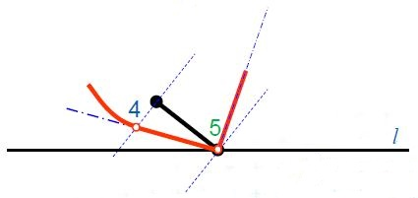
7-3 Voronoi Diagram of Line Segments
7-4 Farthest-Point Voronoi Diagrams
Sweep Line Algorithm
Retraction Algorithm
Beach line
Break point
Events
Site Event
Circle Event
Upper Endpoint
Lower Endpoint

Slide 18
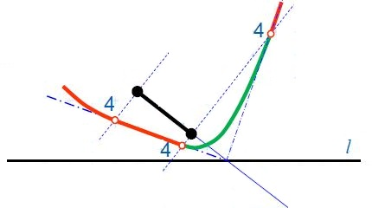
7-3 Voronoi Diagram of Line Segments
7-4 Farthest-Point Voronoi Diagrams
Sweep Line Algorithm
Retraction Algorithm
Beach line
Break point
Events
Site Event
Circle Event
Upper Endpoint
Lower Endpoint

Slide 19
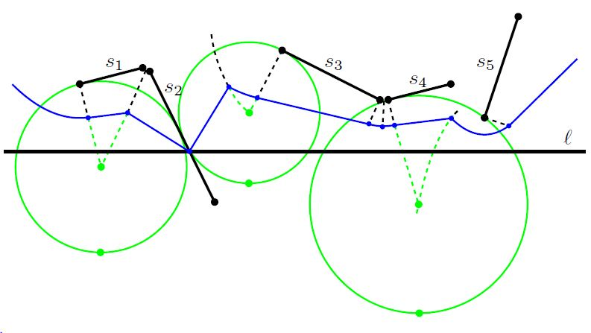
7-3 Voronoi Diagram of Line Segments
7-4 Farthest-Point Voronoi Diagrams
Sweep Line Algorithm
Retraction Algorithm
Beach line
Break point
Events
Site Event
Circle Event

Slide 20
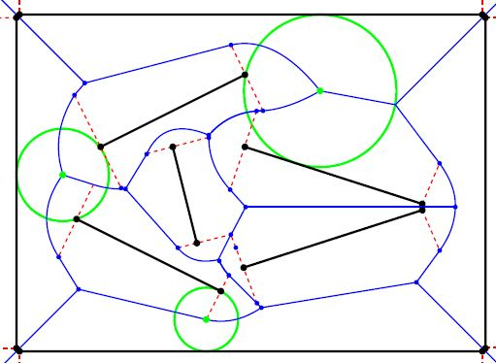
7-3 Voronoi Diagram of Line Segments
7-4 Farthest-Point Voronoi Diagrams
Sweep Line Algorithm
Retraction Algorithm
Beach line
Break point
Events
Site Event
Circle Event

Slide 21
7-3 Voronoi Diagram of Line Segments
7-4 Farthest-Point Voronoi Diagrams
Sweep Line Algorithm
Retraction Algorithm
قضیه 11.7:
دیاگرام ورونوی مربوط به مجموعه n پاره خط مجزا می تواند در زمان O(n log n) و در فضای O(n) محاسبه کرد.

Slide 22
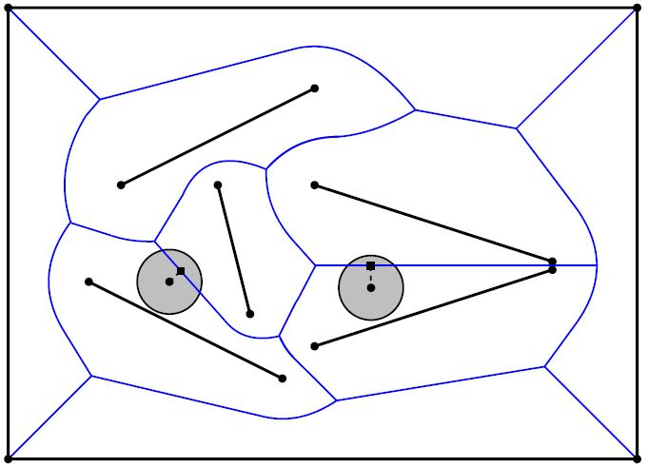
7-3 Voronoi Diagram of Line Segments
7-4 Farthest-Point Voronoi Diagrams
Sweep Line Algorithm
Retraction Algorithm
P_{end}
P_{start}

Slide 23
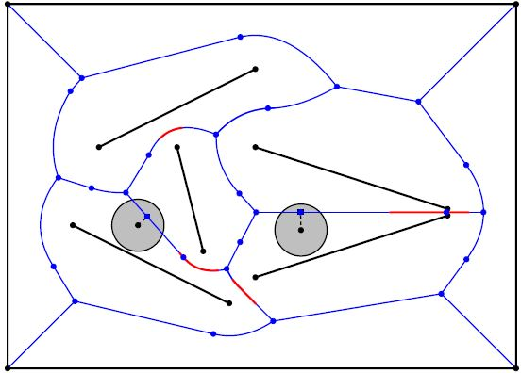
7-3 Voronoi Diagram of Line Segments
7-4 Farthest-Point Voronoi Diagrams
Sweep Line Algorithm
Retraction Algorithm
P_{end}
P_{start}

Slide 24
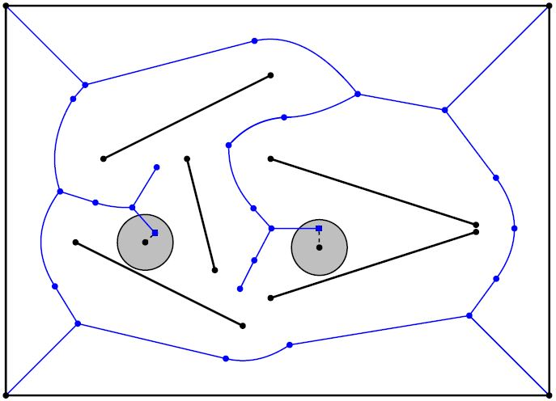
7-3 Voronoi Diagram of Line Segments
7-4 Farthest-Point Voronoi Diagrams
Sweep Line Algorithm
Retraction Algorithm
P_{end}
P_{start}

Slide 25
Algorithm RETRACTION(S,q_{start},q_{end}, r)
Input. A set S := {s₁, . . . , s_{n}} of disjoint line segments in the plane, and two discs D_{start} and D_{end} entered at q_{start} and q_{end} with radius r. The two disc positions do not intersect any line segment of S.
Output. A path that connects q_{start} to q_{end} such that no disc of radius r with its center on the path intersects any line segment of S. If no such path exists, this is reported.
1. Compute the Voronoi diagram Vor(S) of S inside a sufficiently large bounding box.
2. Locate the cells of Vor(P) that contain q_{start} and q_{end}.
3. Determine the point p_{start} on Vor(S) by moving q_{start} away from the nearest line segment in S. Similarly, determine the point p_{end} on Vor(S) by moving q_{end} away from the nearest line segment in S. Add p_{start} and p_{end} as vertices to Vor(S), splitting the arcs on which they lie into two.
4. Let G be the graph corresponding to the vertices and edges of the Voronoi diagram. Remove all edges from G for which the smallest distance to the nearest sites is smaller than or equal to r.
5. Determine with depth-first search whether a path exists from p_{start} to p_{end} in G. If so, report the line segment from q_{start} to p_{start}, the path in G from p_{start} to p_{end}, and the line segment from p_{end} to q_{end} as the path. Otherwise, report that no path xists.

Slide 26
7-3 Voronoi Diagram of Line Segments
7-4 Farthest-Point Voronoi Diagrams
Sweep Line Algorithm
Retraction Algorithm
قضیه 12.7:
n مانع به صورت پاره خط های مجزا و یک ربات دیسک شکل داریم، وجود مسیر بدون برخورد بین دو ربات را می توان در زمان O(n log n) و در فضای O(n) تعیین کرد.

Slide 27
با تشکر
از
توجه شما

